Slide 1



MANIACORP
Parkimaniacos
José Ángel García Arce: NC: 17130786
Luis Emmanuel Méndez Barrios NC: 17130804
Enrique Antonio Belmarez Meraz NC: 17130865
José Baltazar Martínez de la Rosa NC: 17130700

Slide 2

¿Quienes somos?
Maniacorp es un grupo de personas dedicadas al desarrollo de software nuestro enfoque principal son aplicaciónes moviles, web o escritorio enfocandonos en un futuro no muy lejano al IOT.

Slide 3


¿Porque maniacos?
La M en el logo representa la letra inicial de la empresa (MANIACORP), la cual es la mentalidad de todos nuestros empleados a la hora de hacer su trabajo.
Los colores negro y gris representan la seriedad de la empresa Maniacorp, a pesar de el nombre inusual. Aparte de tener un toque de elegancia bastante sofisticado.
El rojo representa la confianza de los clientes al resultado final del proyecto.

Slide 4
MISIÓN y VISIÓN
Satisfacer las necesidades de nuestros clientes a través de un buen servicio y creando sitios en internet con las especificaciones y características que cada uno necesite, con un punto estratégico de comercialización para el Desarrollo y Diseño de software empresarial.
Posicionarnos en el mercado como una gran empresa, en el Desarrollo de software, distinguiéndonos por un buen servicio. Teniendo el compromiso con los clientes y los empleados del negocio, fomentando un crecimiento continuo

Slide 5

Presentación del proyecto

Slide 6

Planteamiento de La Necesidad
Esta aplicación tomó como inspiración a aplicación ParkiMovil, ya que esta brinda la posibilidad de manejar con más facilidad los parquímetros y quisimos aplicar algo con un concepto mejorado aquí en la laguna. Determinar la frecuencia del uso de parquímetros en zonas muy transitadas para realizar un análisis que nos permita optimizar el uso de los cajones de estacionamiento. Además de proponer un método de uso y pago del parquímetro que permita facilitar la interacción que existe entre el cliente y los parquímetros.

Slide 7
Propuesta de Valor:
Aplicación facil e intuitiva de utilizar
Brindar cierta comodidad a la hora de utilizar el Parquimetro
Facilidad de Pago y administración del parquímetro.

Slide 8
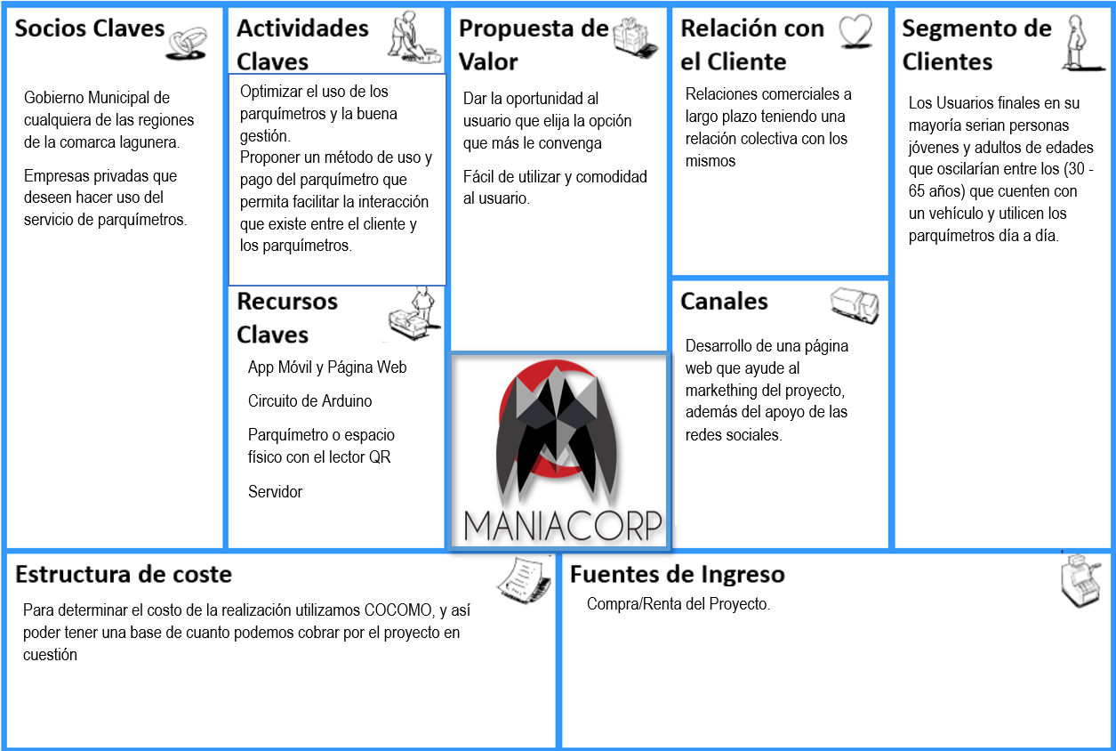
canvas
120,000$ Aproximadamente

Slide 9
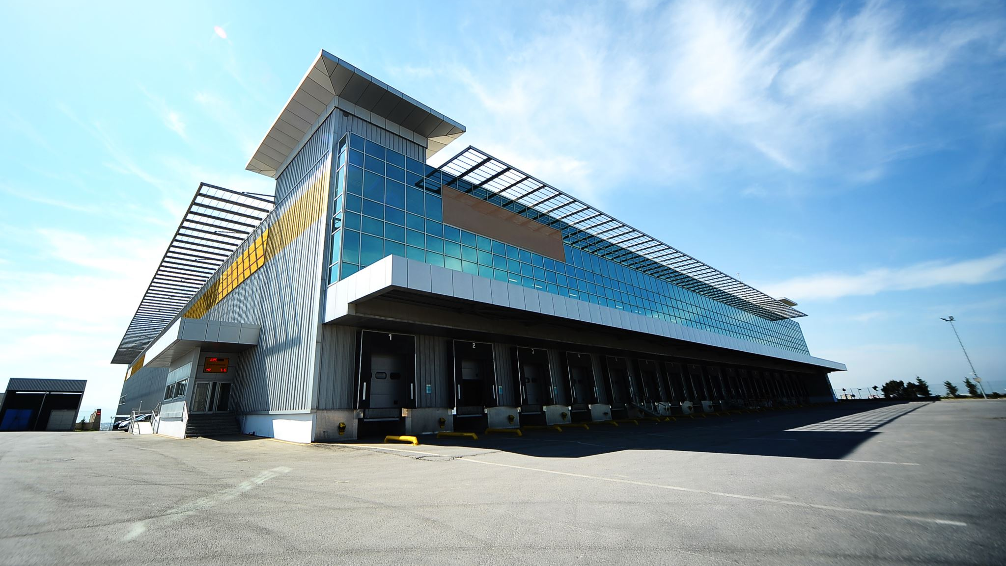

ANTECEDENTES DE UNA ORGANIZACIÓN
Pakimovil
Que comenzó con la idea de transformar al tradicional parquímetro en una versión digital que permitiera a las personas pagar por su lugar de estacionamiento desde su celular, eliminando así la instalación de máquinas y su mantenimiento, así como la necesidad de cargar con efectivo para las transacciones.

Slide 10

Antecedentes de una organización
Los primeros clientes de esta tecnología fueron los gobiernos municipales en lugares como Zacatlán de las Manzanas, en Puebla. “La gente no podía creer que esta innovación existiera ahí y no en Nueva York o Dubai”, contó Carlos a Entrepreneur. Hoy Parkimóvil no solo ofrece los parquímetros virtuales.

Slide 11

Antecedentes de una organización
Con el tiempo, y tras varios pivotes en su modelo de negocios, ha sumado soluciones como el estacionamiento digital, el valet parking, el control de accesos, la infracción digital, el pago de transporte público, los peajes y su control de aforos. Así, se convirtió en una plataforma de movilidad integral, que administra y procesa interacciones y pagos en distintos nodos de movilidad.

Slide 12

Enfoque y operaciones

Slide 13

¿Cómo?
Con este proyecto se busca optimizar el funcionamiento de un parquímetro mediante la implementación de la tecnología móvil, utilizando los dispositivos móviles y con esto se facilitará el pago y uso de los parquímetros.

Slide 14
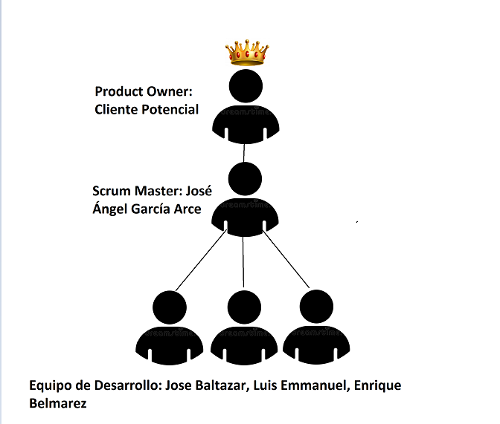

Slide 15

Aplicación móvil
En esta primera fase del proyecto se decidió que el Desarrollo de la aplicación sera solamente dedicado para los dispositivos moviles que cuenten con Android. Ya que estos cuentan con el 85% de los telefonos en distribución en todo el mundo

Slide 16
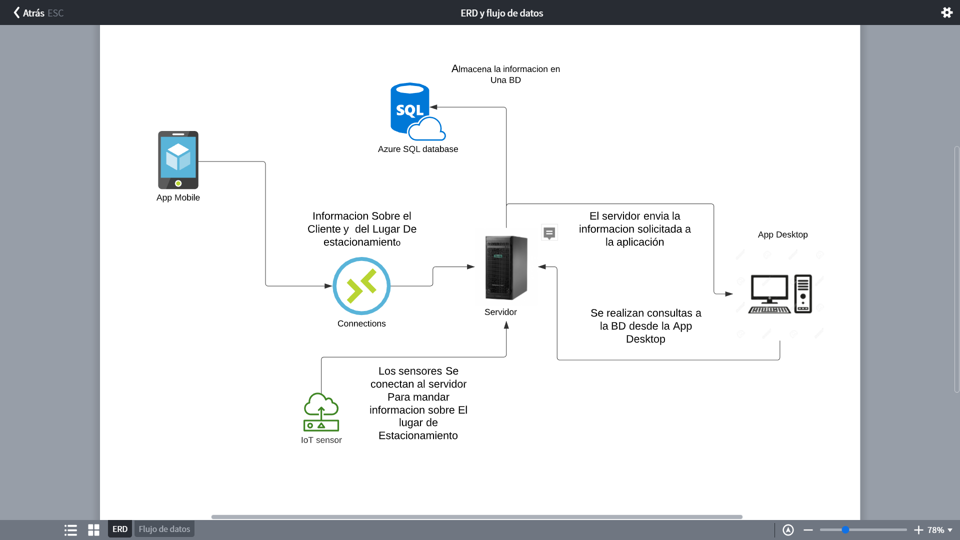
Funcionamiento de la app móvil

Slide 17




¿dónde?
El proyecto se realizará en toda la región lagunera con el apoyo de los municipios o con empresas privadas

Slide 18

¿Cuándo?
El Proyecto se contempla implementar a finales de diciembre y principios de enero donde se implementaran las primeras pruebas

Slide 19

Monitoreo
Se monitoreara el correcto funcionamiento del servicio con la ayuda de una persona encargada de la administración del servicio. Quiere decir el ADMIN

Slide 20

informes
El informe se presenta mediante el uso de un documento a todo el equipo al igual que se presenta a nuestros patrocinadores para poder representar las mejoras continuas y cambios

Slide 21
presupuesto

Slide 22
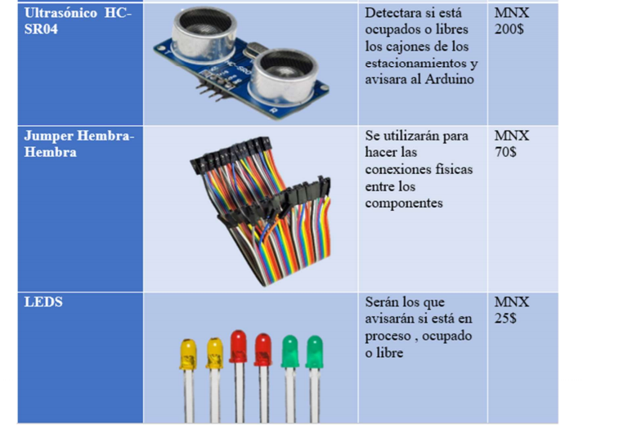
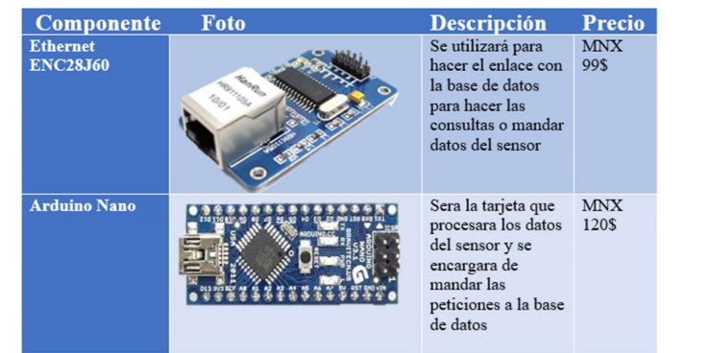
PRESOPUESTO
Nuestro presupuesto consta de una base de ahorros y patrocinios que nos permitirán adquirir el hadware necesario el desarrollo del parquímetro en esta primera etapa.

Slide 23

presupuesto
Con eso estimamos que el gasto de construccion de un parquimetro es alrededor de 1000 a 1500 pesos lo cual el presupuesto puede cumplir sin problemas toda la construccion de un parquimetro en cuanto el solo hablando del hadware

Slide 24

Lenguaje de programación:
El lenguaje que vamos a utilizar para desarrollar la aplicación movil en esta ocasión sera Java
Por temas de comodidad en el equipo de desarrollo

Slide 25

Android Studio
Android Studio es el entorno de desarrollo integrado oficial para la plataforma Android. Fue anunciado el 16 de mayo de 2013 en la conferencia Google I/O, y reemplazó a Eclipse como el IDE oficial para el desarrollo de aplicaciones para Android. La primera versión estable fue publicada en diciembre de 2014.

Slide 26

Arduino IDE
Hardware
IDE – entorno de desarrollo integrado, llamado IDE (sigla en inglés de integrated development environment), es un programa informático compuesto por un conjunto de herramientas de programación. Puede dedicarse en exclusiva a un solo lenguaje de programación o bien puede utilizarse para varios.

Slide 27


Web services:
Node.js es un entorno en tiempo de ejecución multiplataforma, de código abierto, para la capa del servidor basado en el lenguaje de programación JavaScript, asíncrono, con E/S de datos en una arquitectura orientada a eventos y basado en el motor

Slide 28

Presupuesto total
El costo total de los 2.5 meses del Desarrollo del Proyecto echo por 4 personas es de un aproximado de 120 mil pesos

Slide 29
SUSTENTABILIDAD
implementar sistemas de parquímetros basados en el desempeño para Torreón se debe establecer un precio adecuado para el estacionamiento en la vía pública, pues los precios equivocados hacen mucho daño.

Slide 30

ADMINISTRACION
La administración será administrada por un ejemplar de la Maniacorp en donde veremos el servidor en vivo al igual que se encargará de los roles y administración de la base de datos y los pagos y mantenimientos del parquímetro será encargado por otro integrante de la Maniacorp

Slide 31

FINACIAMIENTO PARA EL PROGRAMA
El financiamiento sera por parte de de los clientes que confiaron en nuestra aplicacion , el gobierno , los integrantes de manicorp

Slide 32

MATERIAL DE APOYO
Video:

Slide 33


Slide 34
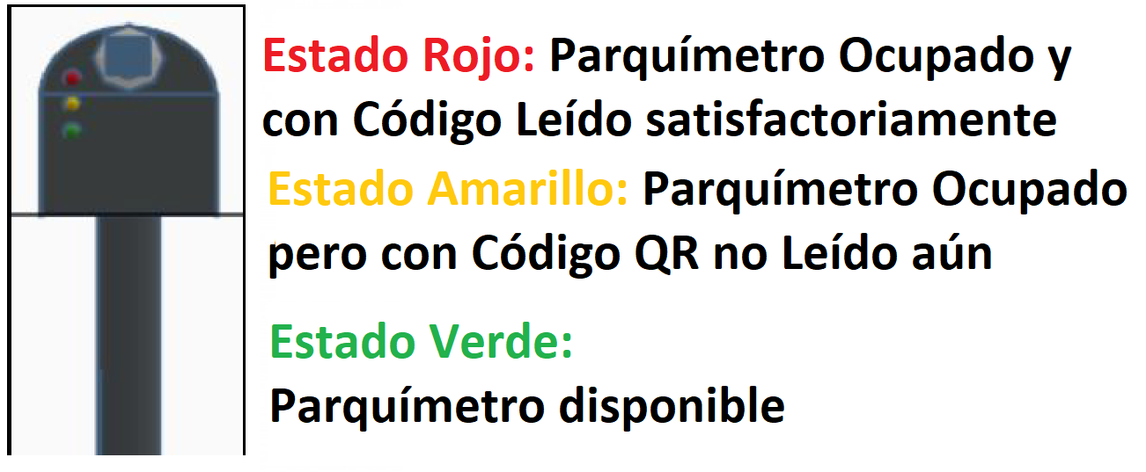
Cabe recalcar:

Slide 35
Referencias
[1] G. d. Guadalaja, «Parquimetros,» 8 septiembre 2017. [En línea]. Available: https://guadalajara.gob.mx/tags/parquimetros . [Último acceso: 13 septiembre 2020].
[2] I. TORREON, «http://www.trcimplan.gob.mx/,» 13 Septiembre 2019. [En línea]. Available: http://www.trcimplan.gob.mx/blog/menos-estacionamiento-mas-espaciopublico-decalidad.html . [Último acceso: 13 septiembre 2020].
[3] I. d. P. p. e. T. y. D. México., «POLITICAS PUBLICAS DESTINADAS A REDUCIR EL USO DEL AUTOMOVIL,» Griselda Ojeda, Mónica Peón, Ciudad de Mexico, 2012.

Slide 36

Prueba de funcionamiento…

Slide 37
Conclusión:
Como equipo llegamos a la conclusión que el desarrollo móvil ayuda a facilitar la vida de las personas o si se hace de la manera incorrecta dificultarla.
Por eso como empresa desarrolladora de software tenemos que tener en mente que la comodidad del usuario es lo primero.

